Slide 1

Núcleo de Enfrentamento à Violência Doméstica e Familiar contra Mulher
Curso de Formação para novos Promotores de Justiça de Justiça
CEAF - 14.07.23

Slide 2


A consciência do desafio
-
.Triste história real
. O cenário estrutural nacional dos MPs
. Estatísticas no Brasil e em Mato Grosso (Unifesp)

Slide 3
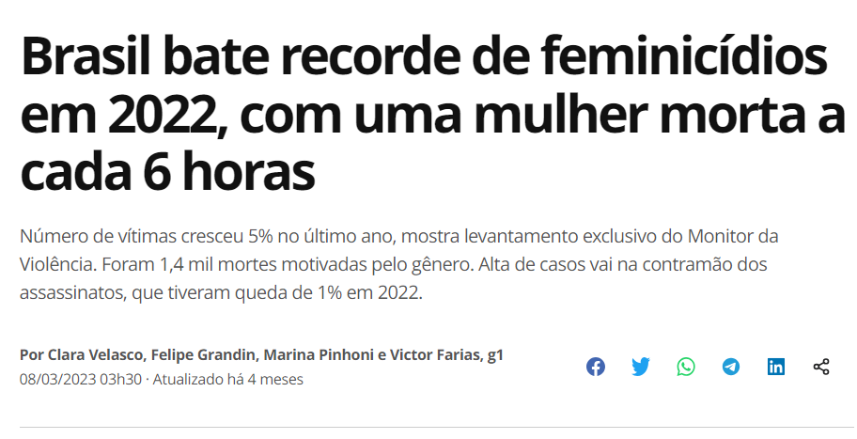

Slide 4
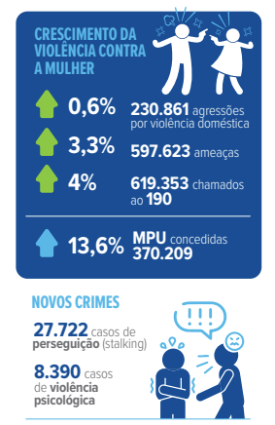
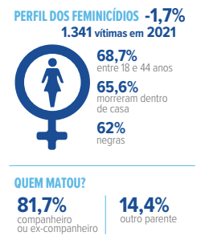

Slide 5
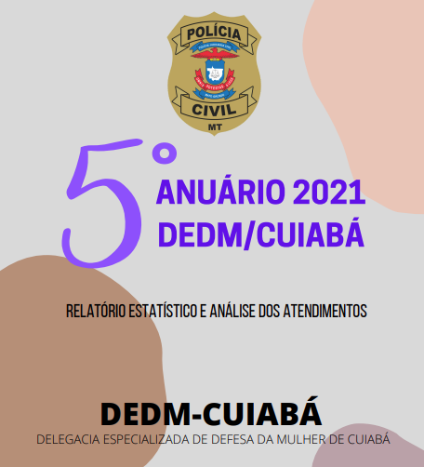
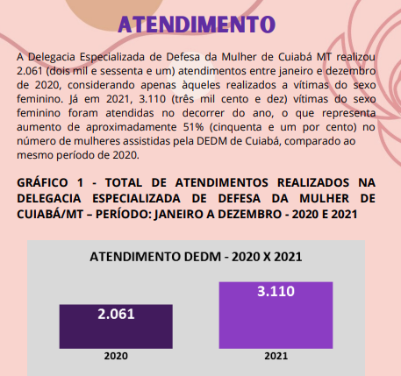
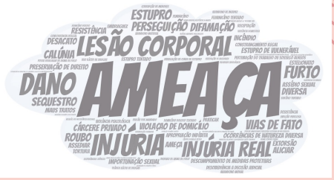
Feminicídios em 2022 em Mato Grosso: 47
Em 2023, no primeiro trimestre: 10

Slide 6
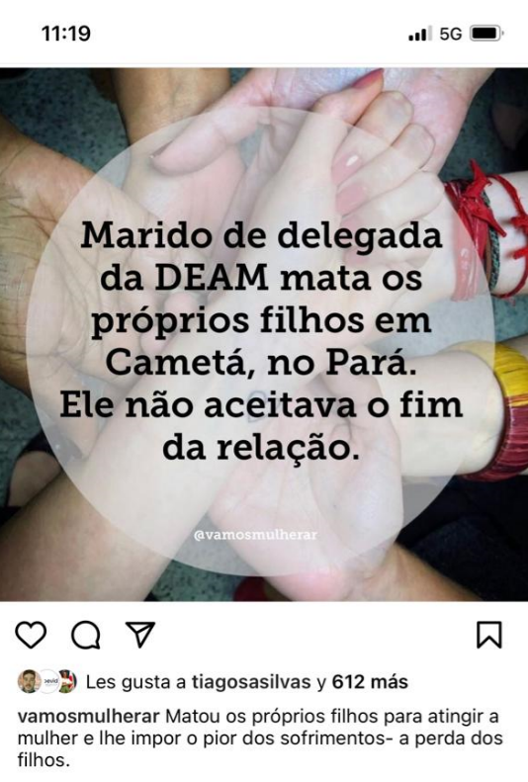

Slide 7
20 anos em 2 e estágio edificante
“Gaslighting ... minimização ... normalização ... revitimização ... objetificação ... rota crítica ... patriarcalismo estrutural ... Invisibilidade criminosa”

Slide 8
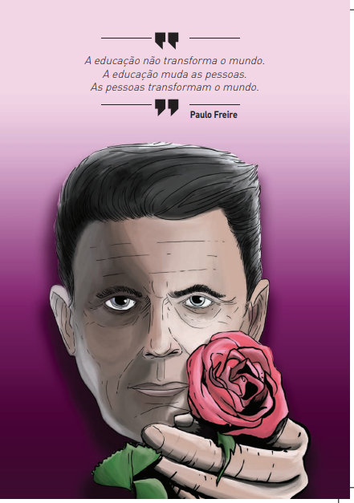

Lei (da Maria) faz a diferença e importa
“
"
“A busca pela paz no lar
e pela desconstrução
do machismo crônico social. Educação”
(pandemia e medidor de
civilidade/educação coletiva)

Slide 9
Ato Administrativo n. 1.131/22-PGJ
Interlocução com a sociedade (palestras, capacitações...)
Atendimento às vítimas (ESPAÇO CALIANDRA)
ESTRUTURA
5 Promotorias de Justiça (1 recente)
2 Varas Especializadas
ATRIBUIÇÕES I
ATRIBUIÇÕES II
REDE: ação articulada (protocolo)
Fomento, fiscalização e acompanhamento políticas públicas e projetos (órfãos do feminicídio)
Sugerir convênios
Reunir dados estatísticos para adoção de medidas estratégicas
ATRIBUIÇÕES IV
ATRIBUIÇÕES III
Hibridez (realidade única)
Crimes dolosos contra vida (sumário)
Lei Henry Borel

Slide 10

-
“O machismo é o medo dos homens das mulheres sem medo” (Eduardo Galeano)

